Slide 1


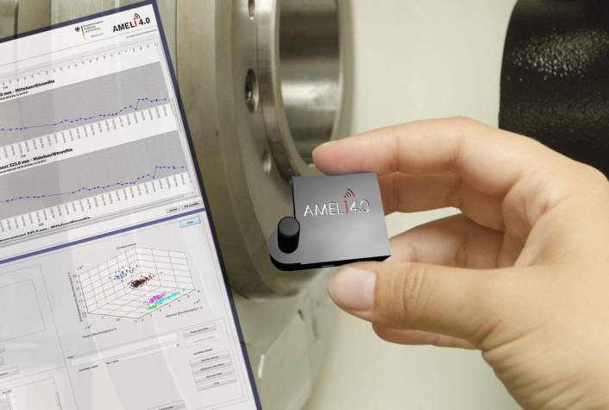


„Mikro-elektromechanisches Elektroniksystem
zur Zustandsüberwachung in der
Industrie 4.0 (AMELI 4.0)“
Sensor + Test 2017, 01.06.2017
Verbundprojekt: AMELI4.0
„Mikro-elektromechanisches Elektroniksystem zur Zustandsüberwachung
in der Industrie 4.0“
Robert Bosch GmbH I Hr. Ricardo Ehrenpfordt I Sensor + Test 2016, 12.05.2016

Slide 2
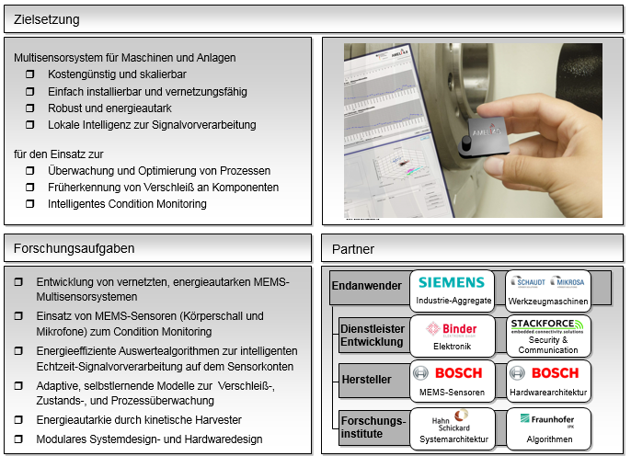
„Mikro-elektromechanisches Elektroniksystem
zur Zustandsüberwachung in der
Industrie 4.0 (AMELI 4.0)“
Projekt - Overview
Sensor + Test 2016, 12.05.2016

Slide 3
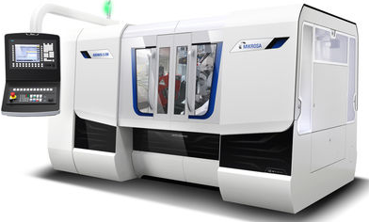
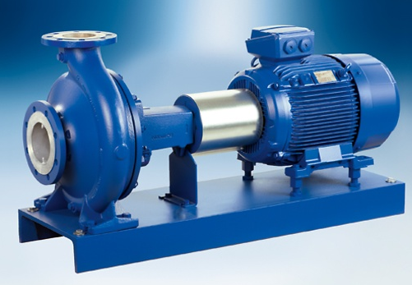
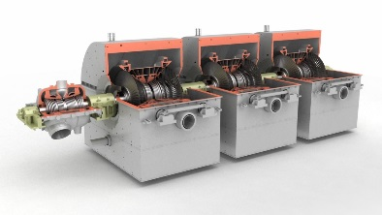
„Mikro-elektromechanisches Elektroniksystem
zur Zustandsüberwachung in der
Industrie 4.0 (AMELI 4.0)“
Applikationen
Process
Monitoring
Source: Schaudt-Mikrosa
Source: KSB
Predictive Maintenance
Condition Monitoring
Source: Siemens
Sensor + Test 2016, 12.05.2016

Slide 4
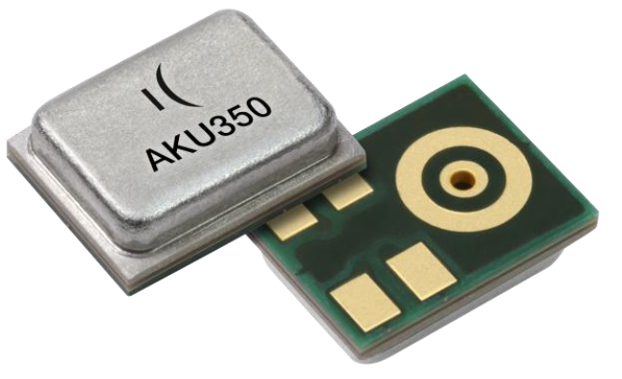
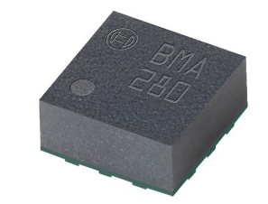
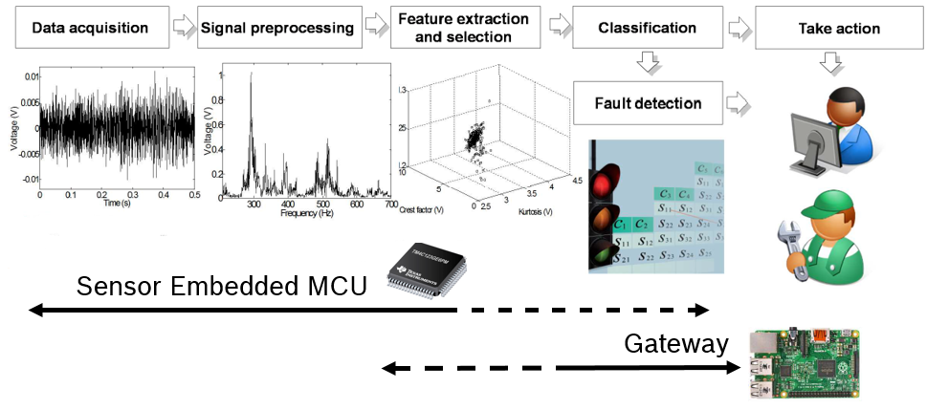
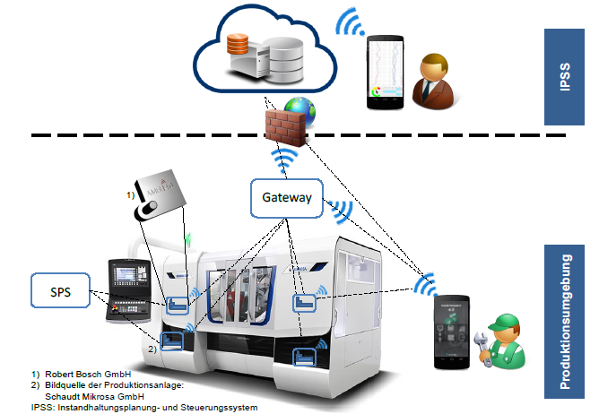
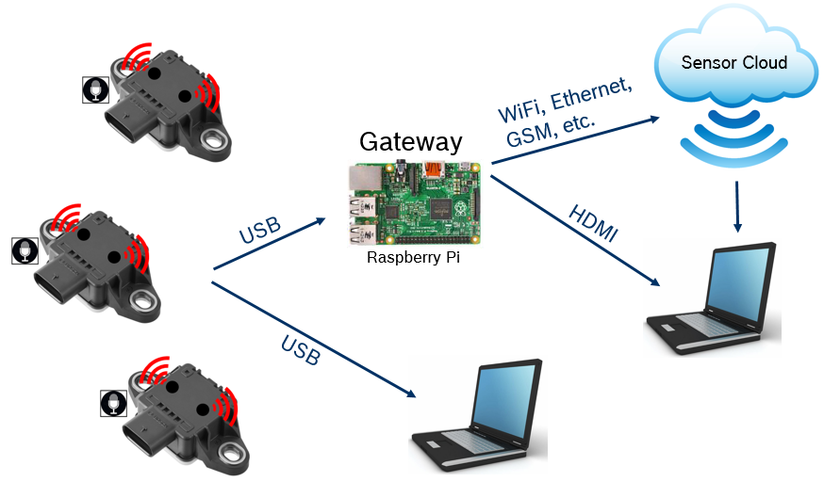
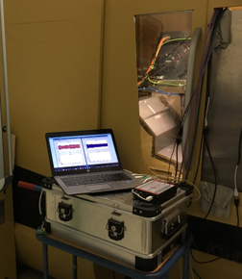
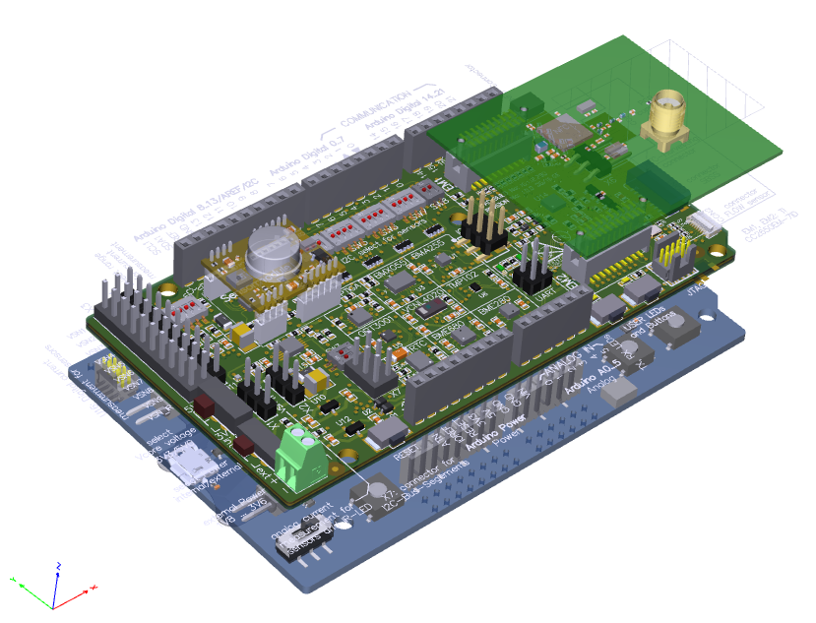
„Mikro-elektromechanisches Elektroniksystem
zur Zustandsüberwachung in der
Industrie 4.0 (AMELI 4.0)“
Tasks of development (exemplary for CPS)
Evaluation sensors
and use cases
Development algorithms
predictive models and system design
Development connected
I4.0 sensor systems
MEMS:
Microphone
Acceleration
Structure Borne Sound
Evaluation platform:
Modularly system design
Platform for sensor, software-
and energy solutions
Sound sensor based
Wireless / wireline
Widely used connectivity
Scalable architecture
Robust hardware
Energy autonomous
Secure system design
Sensor + Test 2016, 12.05.2016

Slide 5
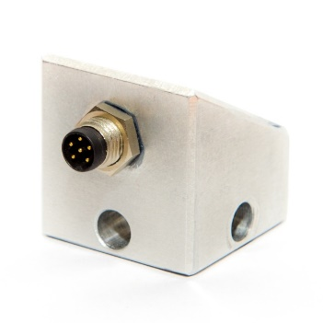
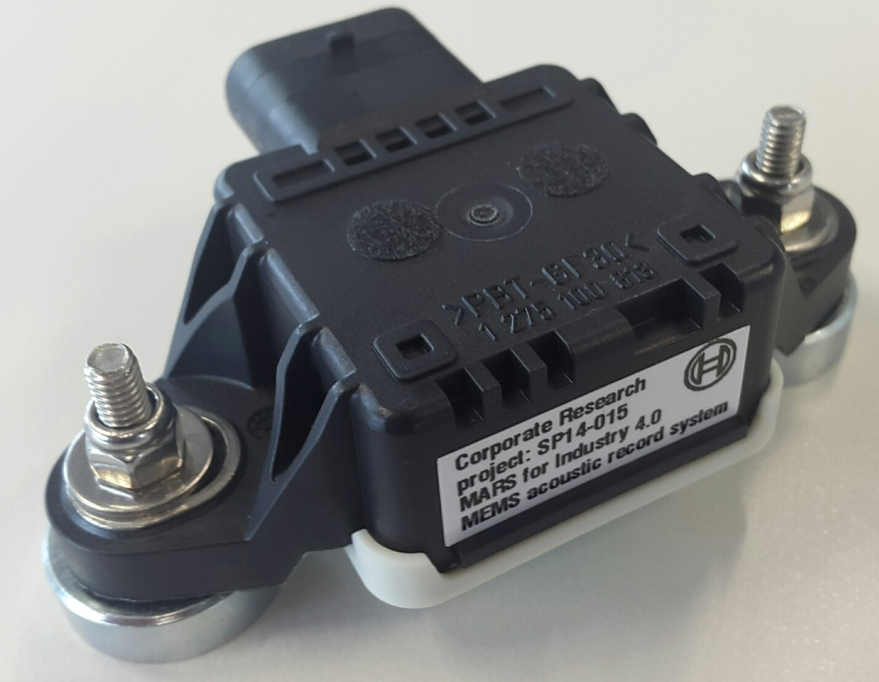
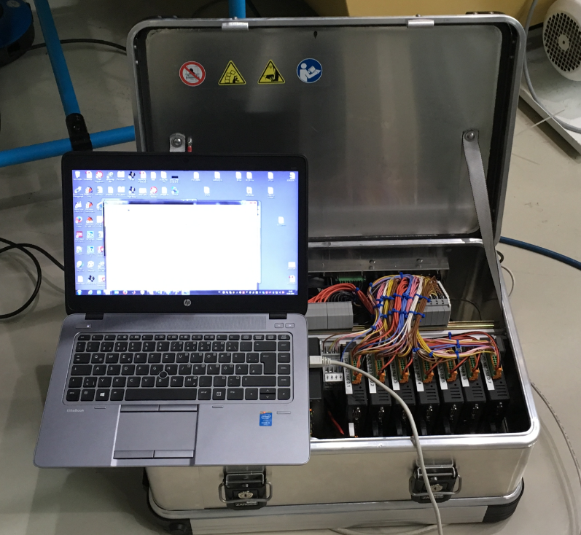
„Mikro-elektromechanisches Elektroniksystem
zur Zustandsüberwachung in der
Industrie 4.0 (AMELI 4.0)“
Evaluation Use cases – MEMS based measurement equipment
MARS
SBSS
Mobile equipment
System architecture:
Robust housing
2x MEMS microphone
Stereo Audio Codec
USB Interface
System architecture:
Robust housing
2x MEMS acceleration
20 kHz bandwidth
USB Interface
System architecture:
Maximum 18 sensors (USB)
7X industrial Raspberry Pi
8x24V trigger inputs
HDMI, LAN, CAN
M1 – Evaluation system available
⎭
Sensor + Test 2016, 12.05.2016

Slide 6
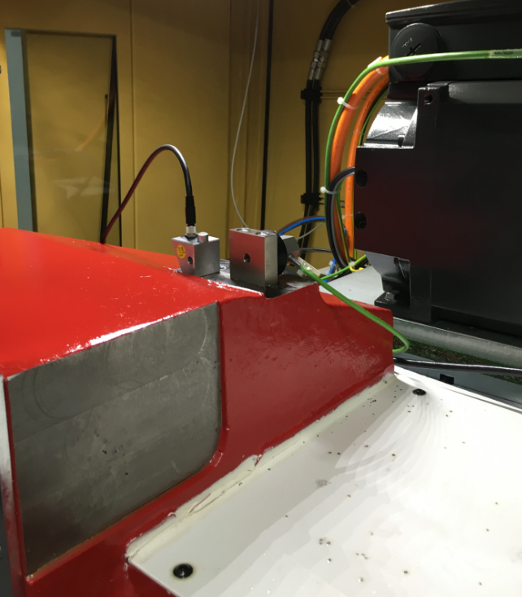
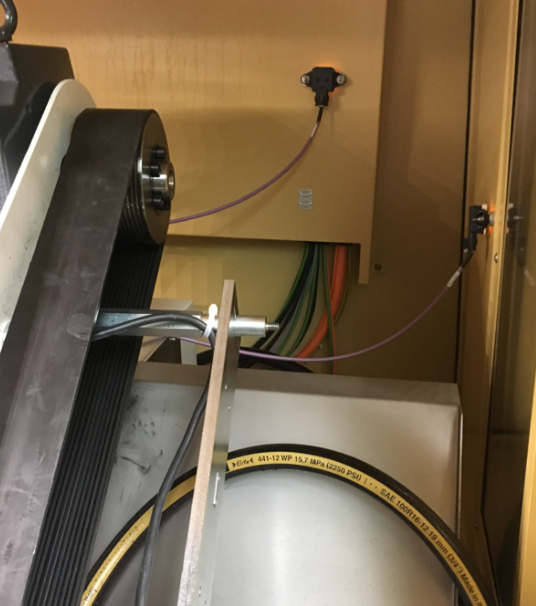
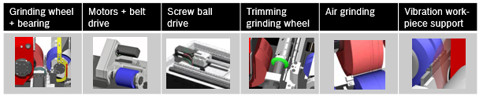
„Mikro-elektromechanisches Elektroniksystem
zur Zustandsüberwachung in der
Industrie 4.0 (AMELI 4.0)“
Use cases: machine tools
Grinding machine with sensor evaluation systems
Tasks of evaluation / Process and condition monitoring
Sensor + Test 2016, 12.05.2016

Slide 7
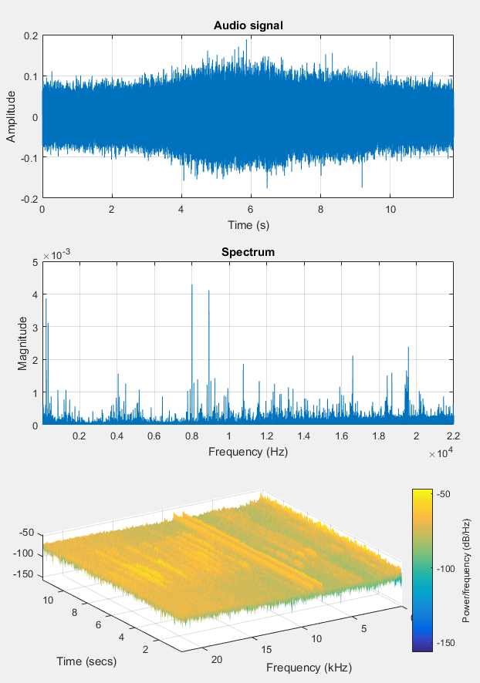
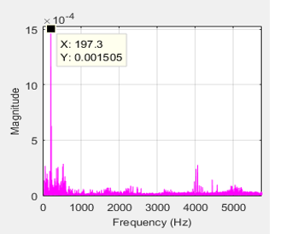
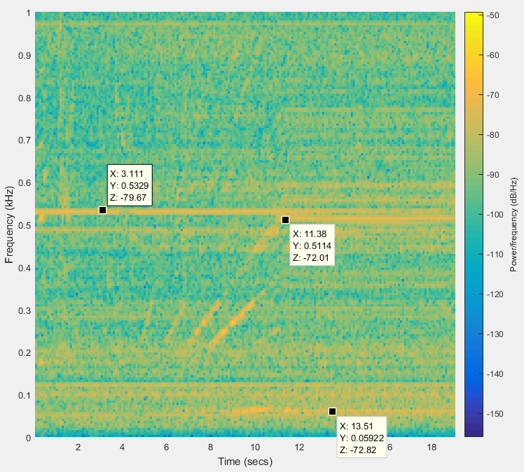
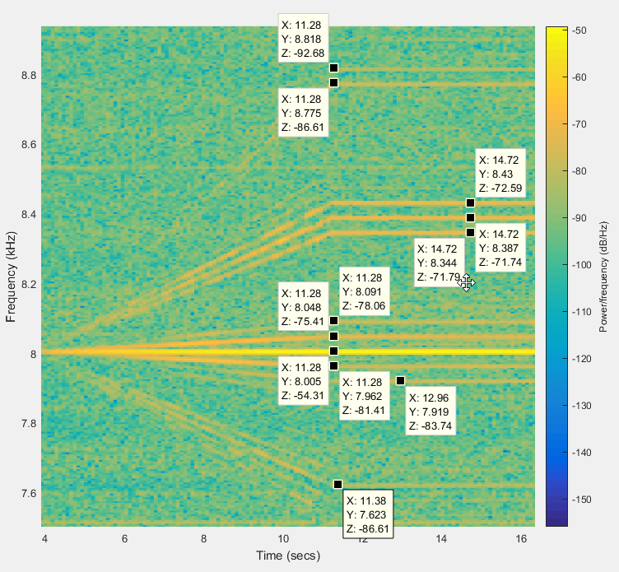
„Mikro-elektromechanisches Elektroniksystem
zur Zustandsüberwachung in der
Industrie 4.0 (AMELI 4.0)“
Evaluation: Background analysis
Return pump (cooling fluid)
LV motor grinding wheel
+ EPH spectrum
Switching frequency
of converter
Sensor + Test 2016, 12.05.2016

Slide 8

„Mikro-elektromechanisches Elektroniksystem
zur Zustandsüberwachung in der
Industrie 4.0 (AMELI 4.0)“
Evaluation: Process- und Condition Monitoring
Evaluation of sensors, sensor positions, features, classification methods
Genauigkeit in %
Structure borne sound sensor (sbss)
Schleifscheibe
Riemenspannung
Grinding machine wirth sbss
Sensor + Test 2016, 12.05.2016

Slide 9
„Mikro-elektromechanisches Elektroniksystem
zur Zustandsüberwachung in der
Industrie 4.0 (AMELI 4.0)“
Evaluation: Process- und Condition Monitoring
Embedded algorithms:
Structure Borne Sound Sensor
Embedded signal processing
Intelligent signal preprocessing / filtering
Feature extraction and selection
Workpiece 1
Workpiece 2
o Sharp
+ Dull
o Sharp
+ Dull
Sensor + Test 2016, 12.05.2016

Slide 10
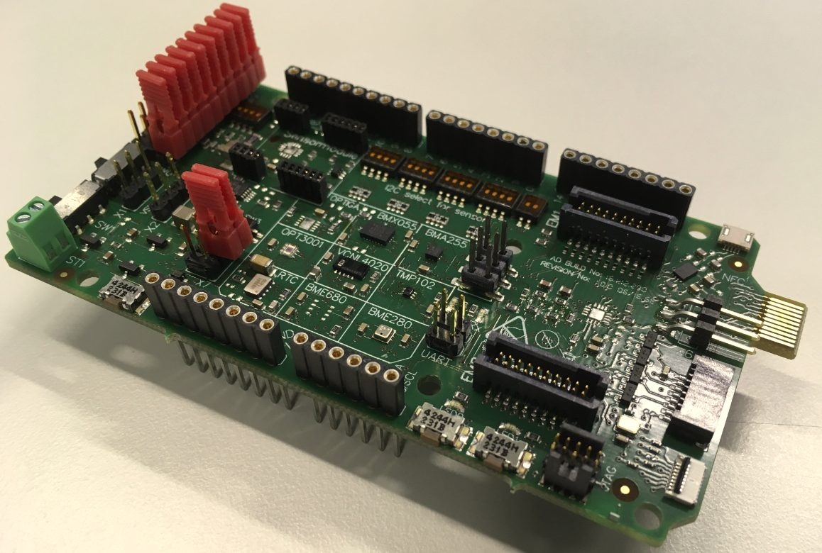
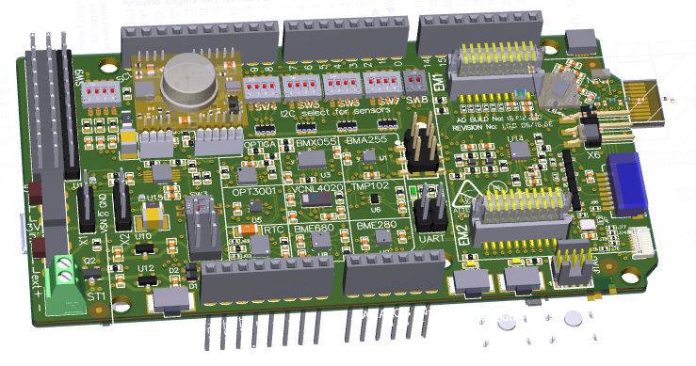
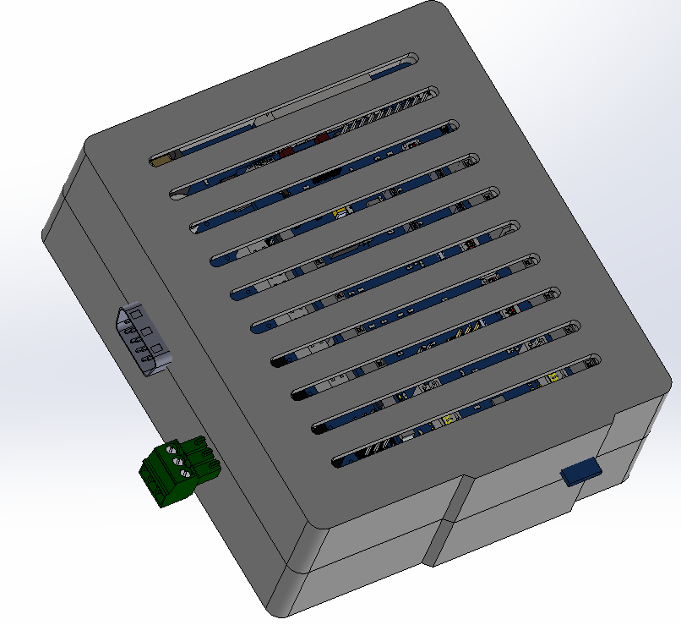
„Mikro-elektromechanisches Elektroniksystem
zur Zustandsüberwachung in der
Industrie 4.0 (AMELI 4.0)“
Development board
M3 – Hardware prototype available
⎭
Sensors:
BMA255 / BMX055 / BME280 / BME680
SMB470 (modularly connectable) / AKU350 (modularly connectable, US possible)
Infrared / Brightness / upgradeable
RFID / NFC Interfaces / I²C / SPI / Connectable wireless antenna
MCU changeable / additional boards (Cortex M3, M4F)
Several current measurement interfaces / Debug Interface
Interface to Beagle Bone Black Board (GW)
OPC UA-, USB-, WLAN Interfaces / 24V I/O for Triggering
Bosch CE sensors
Air sound
Structure borne sound
(modularly connectable)
Sensor + Test 2016, 12.05.2016

Slide 11
„Mikro-elektromechanisches Elektroniksystem
zur Zustandsüberwachung in der
Industrie 4.0 (AMELI 4.0)“
Further activities
Gateway
Energy Harvesting
Connectivity / Security
Bild
Bild
Bild
Text
Text
Text
Sensor + Test 2016, 12.05.2016

Slide 12
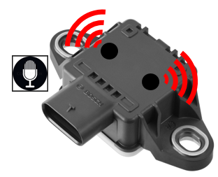
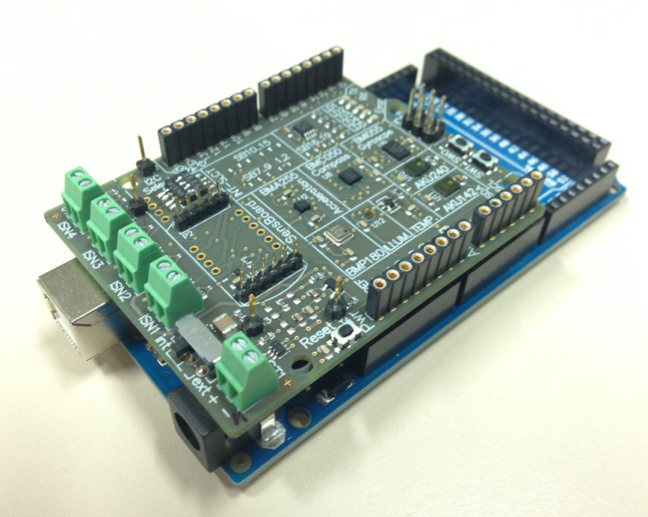
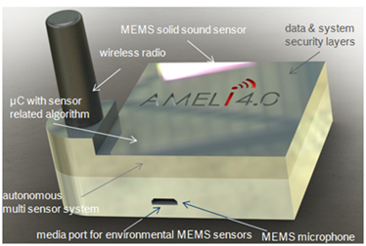
„Mikro-elektromechanisches Elektroniksystem
zur Zustandsüberwachung in der
Industrie 4.0 (AMELI 4.0)“
Timeline:
1. Statustreffen
2. Statustreffen
2015
2016
2017
2018
⎭
M2
M2
M1
Spezifikations- und Anforderungsanalyse
Sensorik, Assembly und Sensornahe Auswertekonzepte
M4
Systemdesign, Kommunikation, Energiemanagement und Energyharvesting
M3
⎭
M5
Anwendungsadaptierbare Hardwarearchitektur, Hardwareplattform und Systemassembly
System- und Datensicherheit
Methoden und Modelle, Algorithmen, Datenanalyse und Datenmanagement
M1: Evaluierungssystem V1 verfügbar
M2: Anforderungsanalyse abgeschlossen, Projektspezifikation liegt vor
M3: Hardwareprototyp für CPS Modul verfügbar
M4: Systemkomponenten und Schnittstellen konzipiert, Systemdesign liegt vor
M5: Evaluierungssystem V2 verfügbar (CPS + GW)
M6: Gesamtdemonstrator verfügbar
Demonstrator und Visualisierung
M6
Endanwendung und Evaluierung
Sensor + Test 2016, 12.05.2016

Slide 13
„Mikro-elektromechanisches Elektroniksystem
zur Zustandsüberwachung in der
Industrie 4.0 (AMELI 4.0)“
Danke für Ihre Aufmerksamkeit!
Ricardo Ehrenpfordt
Robert Bosch GmbH
Corporate Sector Research – Microsystem Technologies I Sensor Systems
Robert-Bosch-Campus 1 71272 Renningen Fon: +49 711 811-6158 Fax: +49 711 811-5183560 E-Mail: ricardo.ehrenpfordt@de.bosch.com Web: www.bosch.com
Sensor + Test 2017, 01.06.2017

